Slide 1
广州微视光学科技有限公司

Slide 2
广州微视光学科技有限公司
广州微视光学 - 国内高端显微镜的供应商，是一家高端光学显微镜及相应模组、试剂研发的生产和应用的高新技术企业。
依托于广东粤港澳大湾区黄埔材料研究院，公司凭借专业的技术研发能力、立足国内高端的物料供应链，以国际化的经营管理理念和思维方式，做出高性价比的国产高端显微镜产品。在前瞻性技术和先进应用技术布局方面，公司已自主掌握诸多国内领先的新技术，根据市场需求开发了技术参数和设计方案行业领先的系列产品 — 全电动高端荧光显微镜、全内角反射荧光显微镜、超分辨荧光显微镜、光源模组等。同时，联合了国内领先的显微镜功能单元供应商，打造国内高端显微镜生态体系；现在已经可以提供共聚焦显微成像单元、结构光超分辨显微成像单元、原子力显微成像单元产品，提供荧光光谱分析单元、傅里叶超分辨成像单元等方案。
微视光学和铂金埃尔默股份有限公司成立了高端光学显微镜联合实验室，就生物医学方案方向进行深入合作。同时微视光学还与国内知名高校、公司建立了长期合作，已经与中国科学院长春光学精密机械与物理研究所、北京大学、中国科学院生物物理研究所、深圳大学、西安交通大学、武汉大学、长春工业大学、广州超视计生物科技有限公司、广东中科奥辉科技有限公司、长光辰英生物科学仪器有限公司等建立合作关系，联合不同科研单位的显微成像技术，共建国内高端显微镜生态系统。
联系电话：18520370391
地 址：广东省广州市黄埔区连云路388号黄埔材料院
Email：microfields@163.com

Slide 3
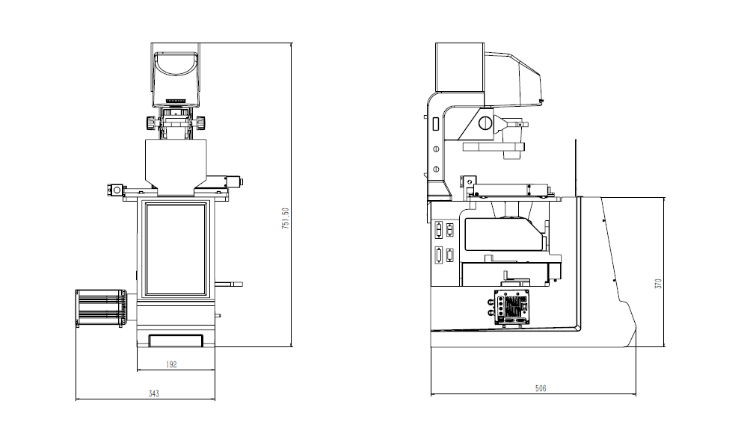
全电动高端显微镜主机
01
设计研发的超分辨显微镜主体产品，可实现最大直径200μm明场照明区域的高分辨成像。显微镜样品位移台、对焦位移均采用高精度电控位移器件，可实现样品X/Y两轴微米级定位和纳米级精度对焦调节。显微镜主体采用无目镜的数字图像预览模式，可以通过主体前部触控模块对当前明场成像进行预览。
触控模块具有集成度高、易用性好、用户交互友好的设计特点，可通过触控方式实现载物台位移、显微镜对焦、预览成像参数等功能的控制。显微镜具有一个成像相机接口，接口格式为C卡口，可适配多种高性能成像相机产品，通过成像控制软件的设计，可实现高于50fps的图像采集速度。
光学系统 | 无穷远校正物镜和管镜组成
视场数 | 20（C接口相机）
输出接口 | 1个C接口相机接口（可定制转接）
对焦性能 | 电动对焦，可实现粗/精对焦，对焦行程10mm 最小调节步长：2μm/0.01μm
物镜转塔 | 电控5孔物镜，RMS螺纹接口
滤光转轮 | 手动切换，最多可支持6通道
中控系统 | 触控面板预览当前成像，可调节XYZ位移。 通过触控移动样品定位目标；预览视场为75μm×75μm
载物台 | 行程110mm×75mm，重复定位精度±1μm，最小步长0.1μm
显微镜主机结构与尺寸

Slide 4
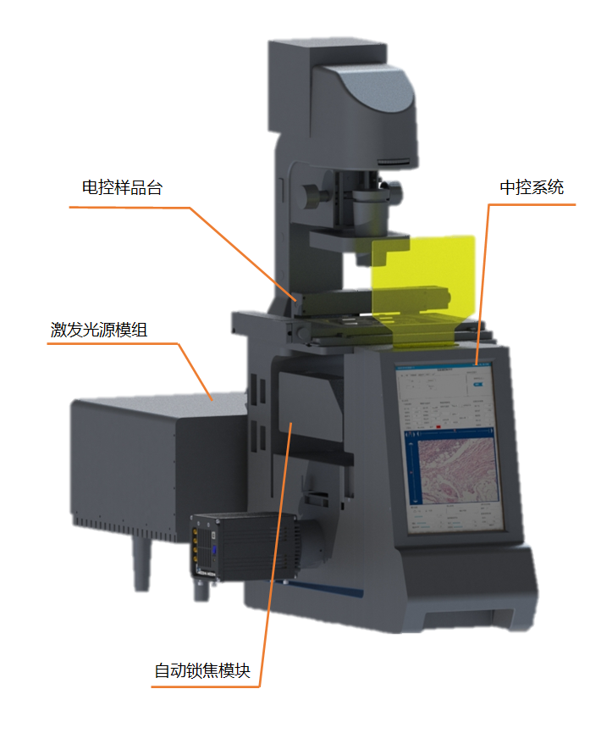
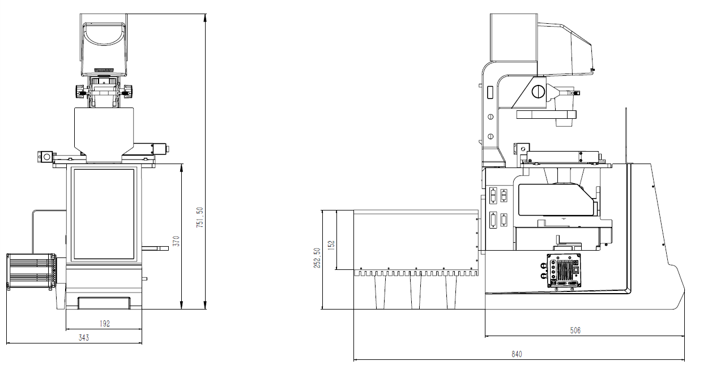
单分子定位超分辨显微镜
02
TIRF照明超分辨荧光显微镜
显微镜产品结构与尺寸

Slide 5
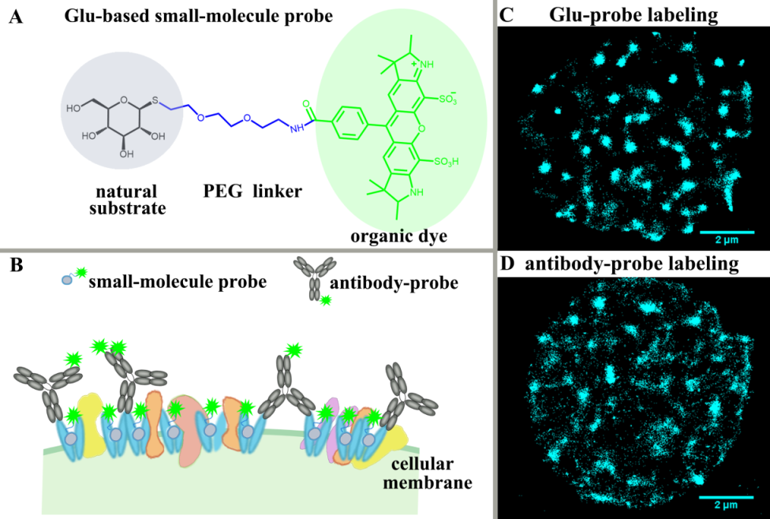
性能描述
03
功能选择 | 功能描述 | 规格参数
成像模式 | 单分子定位超分辨成像模式、全内角反射荧光成像模式 可兼容其他模式，包括SIM、FRET、FCS、AFM、共聚焦成像单元等
中控模块 | 实现屏幕的中央控制，实现全器件的电动控制
激发光源 | 最多5组激发光源，每组单模光纤输出
物镜模块 | TIRF 物镜 | 100x，NA1.45，油镜 40x，60x及其他物镜选配
载物台 | 电控载物台 | 行程110mmx75mm 重复定位精度±1μm
Z轴升降台 | 电控Z轴 微米台和纳米台组合台 | 微米台：行程20mm，重复定位精度±1μm； 纳米台：行程150μm，闭环分辨率0.8nm
锁焦模块 | 补偿环境振动和自身振动造成的焦面漂移 | 实现±25nm焦面范围内稳定成像
成像相机 | 根据客户需求选配 | 包括Photometrics Prime 95B 鑫图Dhyana95等
整机尺寸 | 840mm×343mm×751.50mm
小分子荧光探针标记细胞膜上转运体的分布、组装
Nanoscale Horizons, 2020, 5, 523
GLUT1与脂筏的共定位
PNAS, 2018, 115, 7033

Slide 6
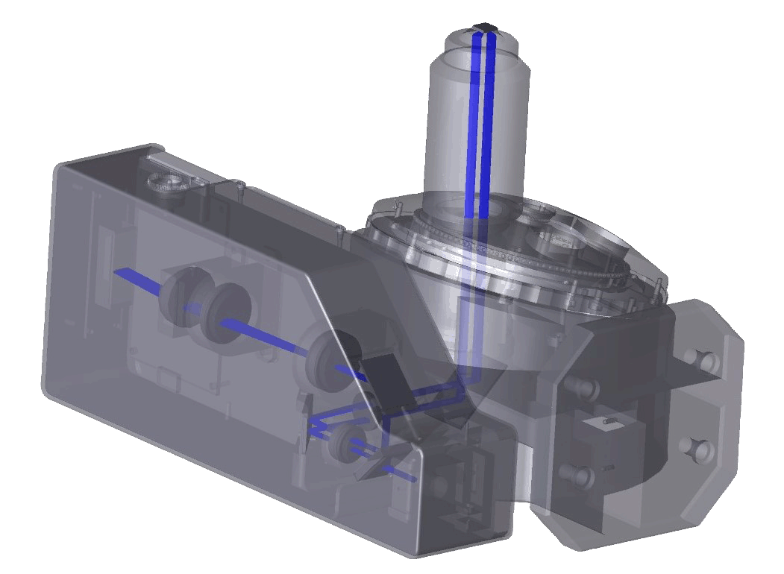
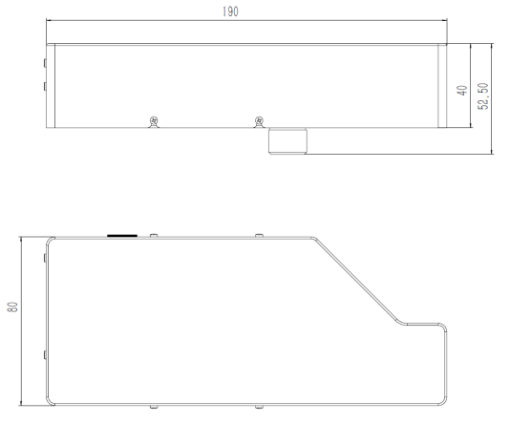
自动锁焦模组
04
环境温度和湿度变化、载物台振动等原因，会导致焦面漂移，使成像变得模糊。自动锁焦模块可以实时探测焦面位置，并对偏离进行校正，使样品保持在物镜景深范围之内。小型化的结构设计，可兼容于其它品牌显微镜主体。
探测波长 | 850nm
锁焦精度 | 50nm@Apo 100×/1.49 oil
探测范围 | 10μm@Apo 100×/1.49 oil
探测速度 | 200fps@2048*1 pixel
模块尺寸 | 190mm×80mm×40mm
锁焦模组结构与尺寸

Slide 7
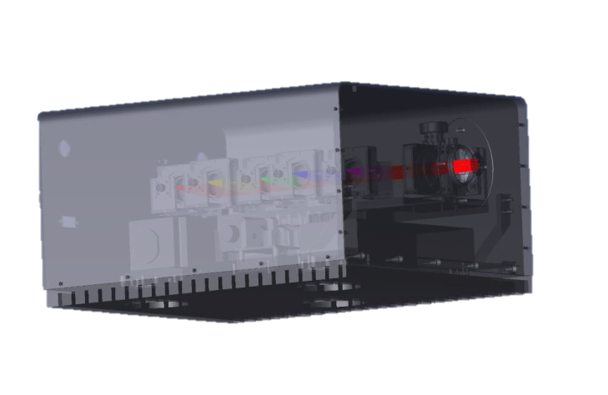
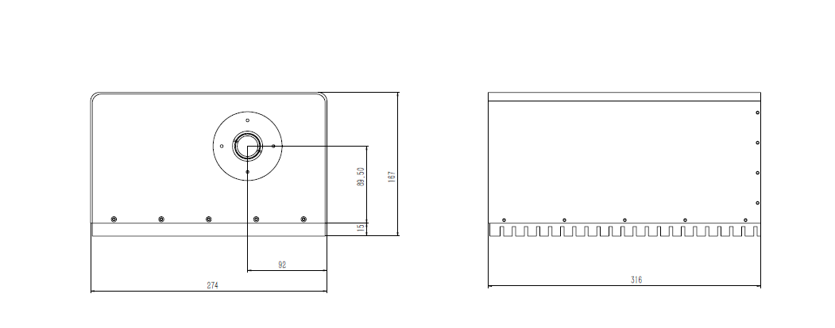
激发光模组
05
激发光源模组由5路（405nm、488nm、532nm、561nm、638nm）单色光耦合而成，能够实现不同波长的切换，也可实现多色同时照明。激光器采用插拔设计，可以根据客户需求更换激光器功率大小。模组具备TIRF照明功能，可有效抑制荧光背景的干扰。
照明视场 | 50μm× 50 μm ，可定制
激光功率，可选配 | 405 nm，80 mW
 | 488 nm，100 mW
 | 532 nm，150 mW
 | 561 nm，150 mW
 | 638 nm，100 mW
模块尺寸 | 316mm×274mm×167mm
TIRF照明 | 实现荧光背景抑制
激发光模组结构与尺寸

Slide 8
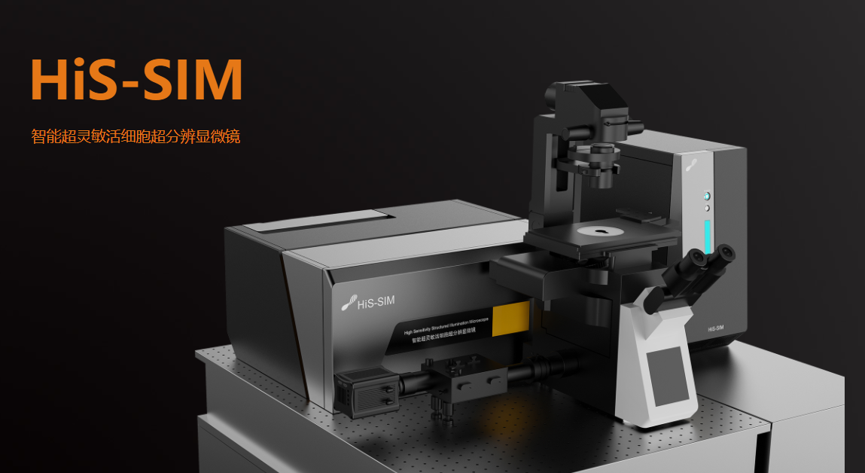
HiS-SIM结构光超分辨显微镜
06
广州超视计生物科技有限公司联合展品
High Sensitivity Structure Illumination Microscope （HiS-SIM）是一款国产自主设计和生产的结构光超分辨显微镜，其核心技术源自于北京大学生物光学成像前沿交叉科研团队，被评为“2018年中国光学十大进展”。HiS-SIM是现有成像灵敏度和分辨率最高的商用超分辨率显微镜。配备多种成像模式，具有高性能图像重建，智能图像处理等功能。
成像模式 | Wide Field / TIRF / 2D-SIM /TIRF-SIM
横向分辨率 | 85 nm@ TIRF-SIM
 | 100 nm @ 2D-SIM
成像速度 | Up to 32 fps @ 2048 pixel×2048 pixel
 | Up to 564 fps @ 144 pixel×2048 pixel
激发光源 | Up to 6 lasers Standard 4 lasers：405nm、488nm、561nm、638nm Optional lasers：445nm、505nm、532nm、594nm
同时成像 | Up to 3 colors with splitter Up to 6 colors with filter wheel
相关专利：
1.超分辨显微镜照明装置，专利号：CN202030499799.X
2.显微镜控制箱，专利号：CN202030499255.3
3.一种用于超分辨成像的多通道成像系统和方法，专利号：CN202110266042.X

Slide 9
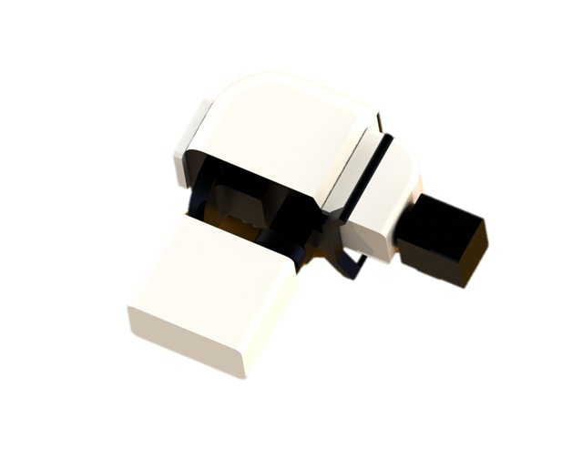
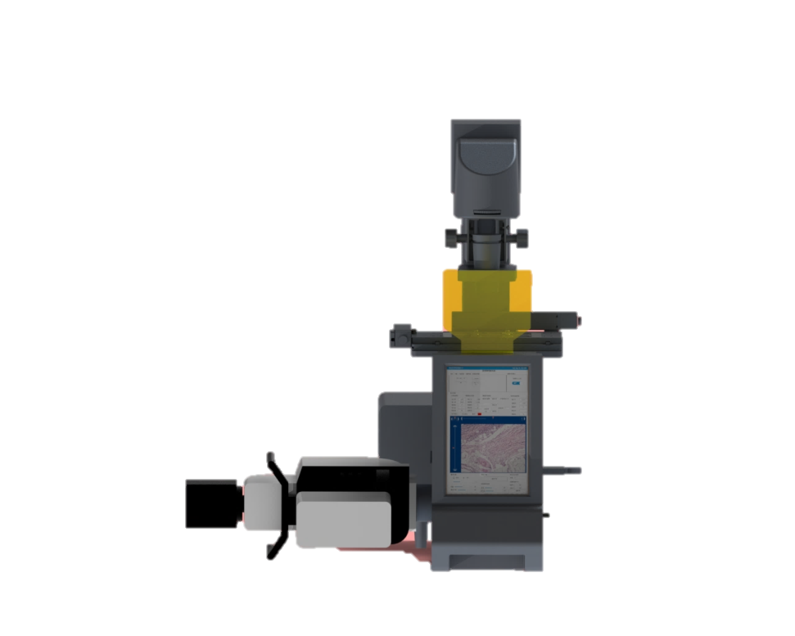
共聚焦成像显微镜
07
长光辰英生物科学仪器有限公司联合展品
采用先进的三条纹转盘共聚焦成像技术，结合稳定的Z向超快扫描平台，极大提高成像速度，满足细胞动态实时研究需求。紧凑的新型共聚焦光路设计，可灵活耦合在多款显微镜上，满足不同应用需求。
LED光源，对应全谱段检测应用 激发光：370-700nm 发射光：410-750nm
4位置滤光块转轮，滤光块可定制，拆卸便捷
超快成像：最小曝光时间10ms
低光毒性，低光漂白，适用于生物活体样品实时、动态、长时间观测
紧凑型、模块化设计，可适配于不同品牌显微镜
共聚焦成像单元
细胞中的纳米药物

Slide 10
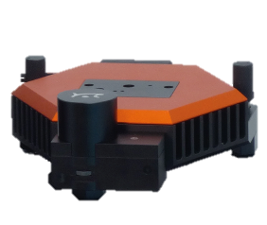
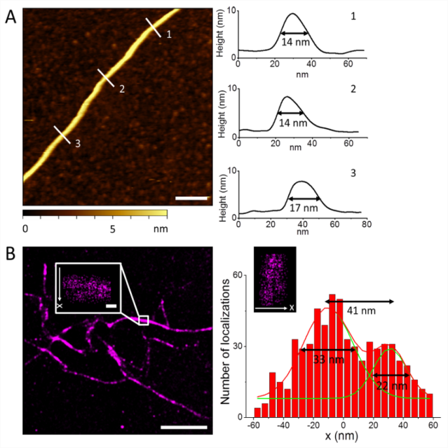
形貌-超分辨联用成像显微镜
08
原子力显微镜（AFM）是一种高空间分辨率的形貌成像技术，并能进行力学研究，但AFM难以提供分子种类信息。根据STORM和AFM各自的优缺点，提出一种新型的超分辨荧光和形貌显微镜（AFM-STORM）联用技术，同步实现超高分辨的荧光和形貌成像。
联用系统成像范围 | 50 μm×50 μm
AFM显微镜分辨率 | 横向分辨率为 10 nm 垂直分辨率为 0.1 nm
STORM 成像分辨率 | 20nm
AFM显微镜采集速度 | ＜60s @ 128 point / line
AFM最大可测样品深度 | 6mm
AFM扫描范围 | 不小于100μm×100μm×10μm
AFM测量头尺寸 | 143mm×158mm×53mm
AFM测量头重量 | 1.25kg
联用样品台行程 | 12mm×12mm
Nanosurf AFM
联用系统成像分辨率
相关专利：
一种原子力显微镜与超分辨荧光显微镜联用成像样品盘专利号：
ZL 201620251187.7

Slide 11
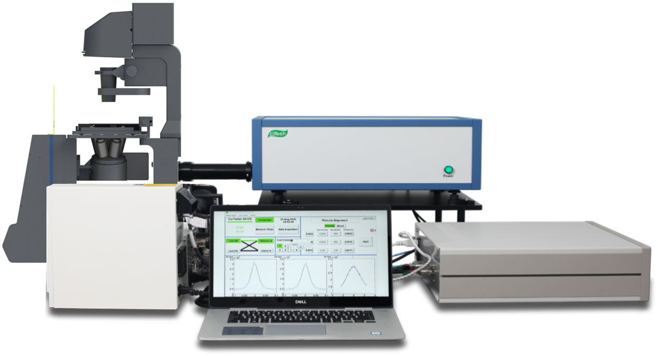
方案：单分子荧光FCS单元
09
广东中科奥辉科技有限公司联合展品
荧光相关光谱（Fluorescence Correlation Spectroscopy，FCS）是一种对荧光信号随时间波动的规律进行自相关或交相关分析从而得到受测分子特性的一种技术，可以完成活细胞内分子间相互作用检测。FCS技术的最高检测灵敏度是单分子，可在微量（≥5μL）溶液样品中或单个活细胞内定量分析分子（或纳米颗粒）的浓度、大小（水动力学半径）、相互作用亲和力（KD值）、生物大分子构象及构象转变动力学常数等特性。
检测分子或纳米颗粒的相对和绝对浓度：10pM-100nM
检测分子或纳米颗粒的流体动力学半径：＜100nm
检测分子-分子相互作用解离常数（K_{D}）：pM-μM
在溶液样品或活细胞中以ns时间分辨率实现单分子短促荧光信号分析
多功能，一次检测可同时获取分子浓度、大小和相互作用的定量信息
成像式FCS仪器

Slide 12
方案：傅里叶叠层显微镜
10
无标记超分辨显微镜
无标记成像技术不受荧光标记的限制，是研究活细胞动态过程以及生理活动的最佳手段，也是未来发展趋势。傅里叶叠层显微成像技术（FPM）通过结合结构光照明技术和相干孔径合成技术，利用LED阵列替代传统聚光镜多角度照明进行叠层衍射成像相位恢复，最终实现高分辨率的无标记成像。
波长范围 | 465nm±10nm
视场范围 | 200μm@Apo 100x/1.49 NA
峰值功率 | ≥400mW
控制方式 | 恒流模式
照明数值孔径 | 0.9±0.1
XY轴分辨率 | 110nm±20nm @Apo 100x/1.49 NA
时间分辨率 | 0.5-1s/frame
灯头尺寸 | 深度： 82 mm 外径： 164 mm
FPM无标记成像单元

Slide 13
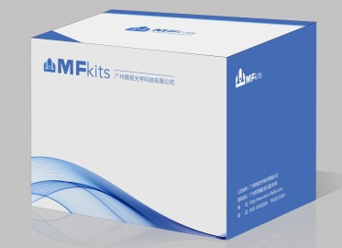
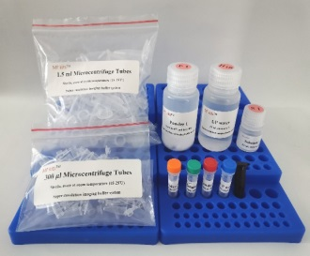
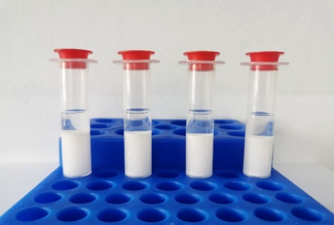
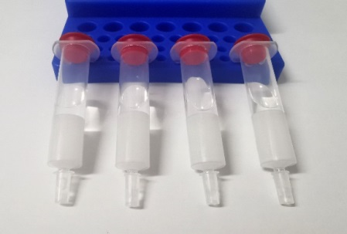
超分辨显微成像试剂盒
11
超分辨成像缓冲体系试剂盒
TM
用途：本试剂盒提供超分辨荧光成像所需的全套成像缓冲体系。
规格：包含可进行50次独立实验的用量，每次实验可检测10个样品。
1）试剂成分和pH稳定，能保证长时间的成像效果，且对样品无损伤；
2）试剂盒内所有内容物均采用灭菌处理，无污染，且不产生背景荧光；
3）方便快捷，用户只需提供样品，加入本品即可进行超分辨荧光成像；
4）操作简单，即开即用，无需复杂配制过程，无需专业人员即可完成。
葡聚糖G-25凝胶层析柱
用途：可用于分离多组分混合物（100-5000 Da），分离多肽，分离范围为1000-5000 Da（球形蛋白），还可用于大分子蛋白质的脱盐和缓冲液替换。
规格：20支/盒，每支柱管总体积6 ml。
1）采用极细的G-25交联葡聚糖装柱，粒径范围在25-75 μm之间；
2）粒径均匀，可实现高分辨率、高柱效；
3）物理、化学性能稳定，pH稳定范围宽（2-13），工作温度范围大（4-40 ℃）；
4）操作简单，使用方便，层析分离用时短。
分子荧光标记服务
本公司拥有化学、生物学、材料学等多学科、专业过硬的博士、硕士高科技人才，在长期的科学实验和生产实践中积累了丰富的分子标记技术经验，可以为广大客户提供分子标记服务。目前主要提供有机荧光染料如Cy5、Cy3、Alexa Fluor 647/532/488、TAMRA、ATTO655/520/488为标记材料，可标记蛋白、抗体、多肽等生物分子。标记完成后，提供给客户标记服务报告，包含紫外-可见吸收光谱、偶联效率等数据。可保证质量优秀，服务高效快捷，价格合理。

Slide 14
高 端 显 微 镜 供 应 商
广州微视光学科技有限公司
地址：广东省广州市黄埔区连云路388号黄埔材料院
电话：18520370391

